Slide 1
對我憂悶煩躁的心說話
對武漢肺炎疫情的憂心
對國內教會困境的關切
對我們教會回應的斟酌
對家人身心健康的無奈

Slide 2
在靈性低潮的禱告
詩人的懇切
詩人的苦楚
詩人的耿直
詩人的信心
詩人的掙扎

Slide 3
詩42篇的背景
可拉後裔的訓誨詩
一篇對自己的提醒
整日以淚洗面的痛苦
不僅為自己、更為神
在軟弱、痛苦、回憶、和信心中的交錯掙扎

Slide 4
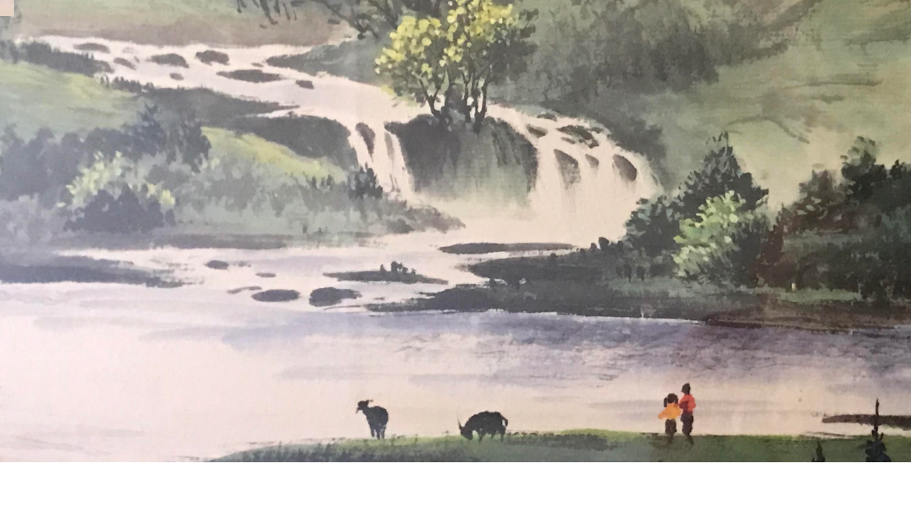
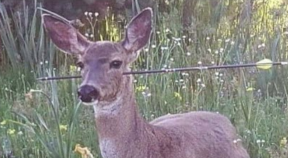
主題：向神的呼求
神阿、
我的心切慕你
如鹿切慕溪水

Slide 5
原因：我見不到神
我的心渴想神、
就是永生神
我幾時得朝見神呢？

Slide 6
現況：我被欺負
我晝夜以眼淚當飲食
人不住地對我說、
你的神在哪裡呢？

Slide 7
回憶：與眾人一同敬拜
我從前與眾人同往…我追想這些事
用歡呼稱讚的聲音、領他們到神的殿裡、大家守節
我的心極其悲傷

Slide 8
對心說話
我的心哪、你為何憂悶、為何在我裡面煩躁
應當仰望神，
因他笑臉幫助我
我還要稱讚他

Slide 9
立志：對神的誓言
我的神阿、
我的心在我裡面憂悶
所以我從約但地、
從黑門嶺、從米薩山、
記念你

Slide 10
感受：是你
你的瀑布發聲、
深淵就與深淵響應
你的波浪洪濤漫過我身

Slide 11
信心：在你
白晝耶和華
必向我施慈愛
黑夜我要歌頌禱告賜我生命的神

Slide 12
懷疑：為什麼
我要對神我的磐石說
你為何忘記我呢？
我為何因仇敵的欺壓時常哀痛呢？

Slide 13
現狀：沒有改變
我的敵人辱罵我
好像打碎我的骨頭
不住的對我說、
你的神在哪裡呢？

Slide 14
對心說話
我的心哪、你為何憂悶？為何在我裡面煩躁？
應當仰望神
因我還要稱讚他
他是我臉上的光榮、
是我的神

Slide 15
我在憂悶中可以做什麼
向神說、不急著向人說
禱告求問神、向神傾訴
珍惜與眾人敬拜的機會

Slide 16
我在憂悶中可以做什麼
回憶神在我身上的恩典
存神向我施慈愛的信心
對心說話、提醒我自己

